Slide 1
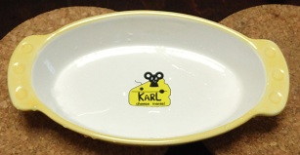
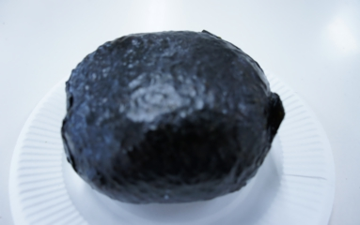
おさらの上に ○おにぎりと △おにぎりが ありました。

Slide 2
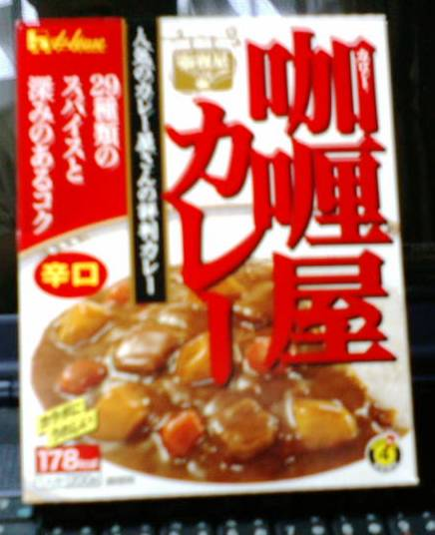
このおにぎりにカレーをかけます

Slide 3
すると どんなおにぎりが できますか
と

Slide 4
記号を使って算数の式にすると どうなるでしょうか
(○+△)×□=○×□+△×□
○×□+△×□=(○+△)×□

Slide 5
まるいおにぎりから 三角の形におにぎりを食べたら どうなるでしょう
式に表すと
(○ー△)×□=○×□ー△×□

